Slide 1
JavaScript
김유현 선임

Slide 2
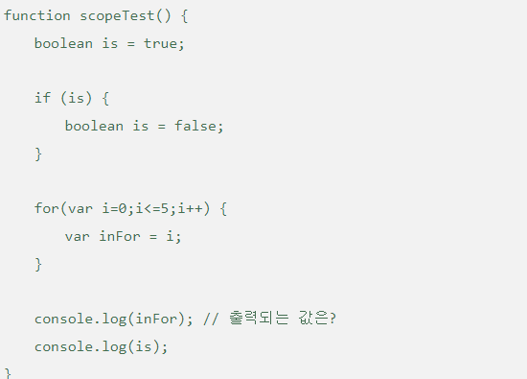
변수와 상수
var
function-scoped : 함수(function) 단위

Slide 3
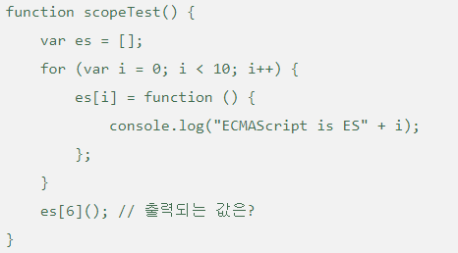
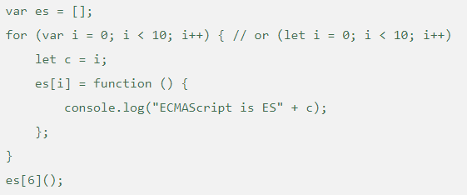
변수와 상수
Let(변수), const(상수(Java의 final))
block-scoped : 대괄호({})를 단위

Slide 4
null 과 undefined
Null
없음을 나타냄(설정)
Undefined
값의 미정(설정X)

Slide 5
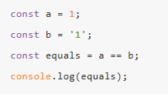

연산자
논리연산자 순서
NOT -> AND -> OR
===, == | !==, !=
=== : 타입 검사함
== : 타입 검사 안함
!== : 타입 검사함
!= : 타입 검사 안함

Slide 6
ES6
ES6 가 뭔가요?
ES6 는 ECMAScript6 를 의미하며, 자바스크립트의 버전을 가르킵니다. ES6는 2015년에 도입이 되었습니다. ES6 는 ES2015 라고 불리기도 합니다. 그리고 2015년 이후에 계속해서 새로운 자바스크립트 버전이 나오고 있습니다. ES7(ES2016) ES8(ES2017) ES9(ES2018) ES10(ES2019).. 새로운 자바스크립트 버전이 나올때마다 새로운 문법이 소개됩니다.
브라우저 버전에 따라 지원되는 자바스크립트 버전이 다릅니다. 하지만, 보통 웹 개발을 할 때에는 Babel 이라는 도구를 사용하여 최신 버전의 자바스크립트가 구버전의 브라우저에서도 실행되도록 할 수 있습니다. (정확히는, 최신버전 자바스크립트를 구버전 형태로 변환하는 작업을 거칩니다.)

Slide 7
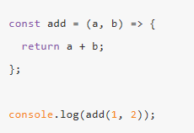
화살표 함수

Slide 8
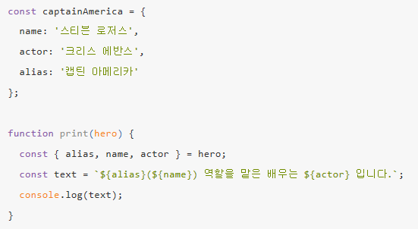
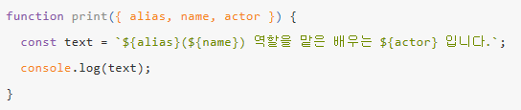
객체 비구조화 할당

Slide 9
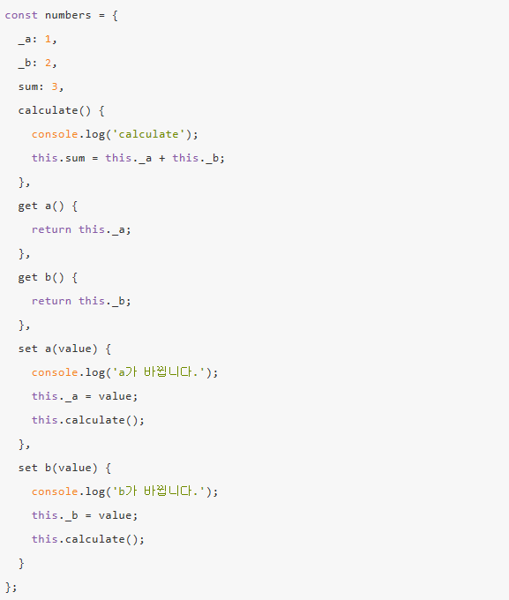
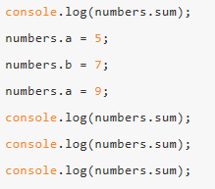
Getter 함수와 Setter 함수

